Slide 1


Pendidikan Kareakter Anti Korupsi
PERTEMUAN KE 2

Slide 2

Pengantar Pertemuan 2
Pada pertemuan kedua ini, mahasiswa akan diajak memahami lebih jauh tentang ruang lingkup pendidikan karakter anti korupsi, serta mengenali berbagai kategori karakter dan bentuk korupsi.
Notes:
Materi ini diharapkan memberikan wawasan yang lebih mendalam mengenai nilai-nilai karakter yang harus dikembangkan, sekaligus menyadarkan mahasiswa akan keragaman praktik korupsi yang terjadi di masyarakat.

Slide 3
B. Ruang Lingkup Pendidikan Karakter Anti Korupsi
1. Lingkup Individu
Penanaman nilai dasar seperti kejujuran, disiplin, tanggung jawab, dan integritas.
Pembentukan kepribadian yang mampu menolak segala bentuk kecurangan.
Contoh: Mahasiswa yang menolak plagiarisme dalam tugas kuliah.

Slide 4
2. Lingkup Keluarga
Pendidikan karakter dimulai dari keluarga sebagai lingkungan pertama.
Orang tua menanamkan sikap jujur, adil, dan kerja keras sejak dini.
Contoh: Anak diajarkan untuk tidak mengambil barang milik saudara tanpa izin.

Slide 5
3. Lingkup Sekolah/Perguruan Tinggi
Lingkungan akademik sebagai sarana pembiasaan nilai anti korupsi.
Kegiatan belajar-mengajar menekankan pentingnya integritas akademik.
Contoh: Kebijakan kampus yang tegas terhadap kecurangan ujian.

Slide 6
4. Lingkup Masyarakat
Lingkungan sosial turut mempengaruhi perilaku individu.
Budaya gotong royong, saling percaya, dan kepedulian sosial mengurangi peluang korupsi.
Contoh: Warga menolak pungutan liar dalam pelayanan publik.

Slide 7
5. Lingkup Negara
Peran pemerintah dalam menciptakan sistem hukum dan birokrasi yang bersih.
Penegakan hukum tegas terhadap pelaku korupsi.
Contoh: KPK melakukan OTT (Operasi Tangkap Tangan) terhadap pejabat koruptif.

Slide 8
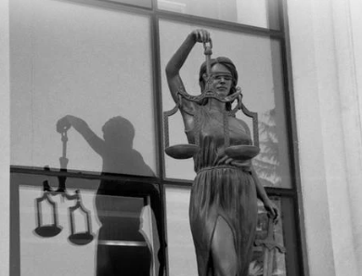

C.Kategori Karakter
Karakter Moral
Berkaitan dengan nilai benar dan salah.
Contoh: Kejujuran, keadilan, keberanian moral.
2. Karakter Kinerja
Berkaitan dengan etos kerja dan produktivitas.
Contoh: Disiplin, kerja keras, tanggung jawab.

Slide 9


3. Karakter Relasional
Berkaitan dengan interaksi sosial.
Contoh: Kepedulian, empati, kerjasama.
4. Karakter Spiritualitas
Berkaitan dengan keyakinan, nilai religius, dan makna hidup.
Contoh: Keimanan, ketulusan, rasa syukur.

Slide 10
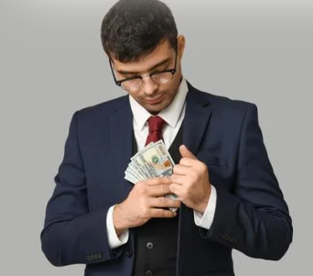

D.Kategori Korupsi
Korupsi Administratif
Penyalahgunaan kewenangan dalam birokrasi.
Contoh: Pegawai menerima suap untuk mempercepat proses administrasi.
2. Korupsi Politik
Penyalahgunaan jabatan publik untuk kepentingan politik atau pribadi.
Contoh: Money politics saat pemilu.

Slide 11
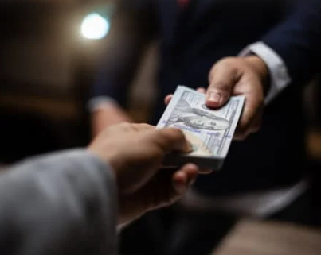


3. Korupsi Yudisial
Penyalahgunaan kewenangan dalam bidang hukum.
Contoh: Hakim menerima suap untuk memenangkan perkara.
4. Korupsi Ekonomi
Praktik kecurangan dalam aktivitas ekonomi dan bisnis.
Contoh: Penggelapan pajak, manipulasi tender proyek.
5. Korupsi Sosial
Penyalahgunaan norma dan kepercayaan dalam masyarakat.
Contoh: Pemimpin organisasi menggunakan dana sosial untuk kepentingan pribadi.

Slide 12
END ☺
See you next week

